Slide 1

Small Project 3
Migration project to countener using AWS as Cloud
Present by:
Muhammad Rafi Fauzan Fathin

Slide 2

“
Kalian diposisikan sebagai seorang DevOps di perusahaan yang akan memigrasikan layanan yang mereka miliki menjadi container base dengan mengintegrasikan ke layanan AWS. Tadinya mereka memiliki 2 server yaitu staging dan production dengan tiga aplikasi yaitu sosial media pesbuk, website company, dan blog documentation berbasis wordpress. Mereka berencana memindahkan semua service kekubernetes.Bagaimanakan kalian menyusun infrastruktur tersebut agar bisa berjalan sesuai denganrencana yang diberikan kepada kalian ?
— Study Case

Slide 3
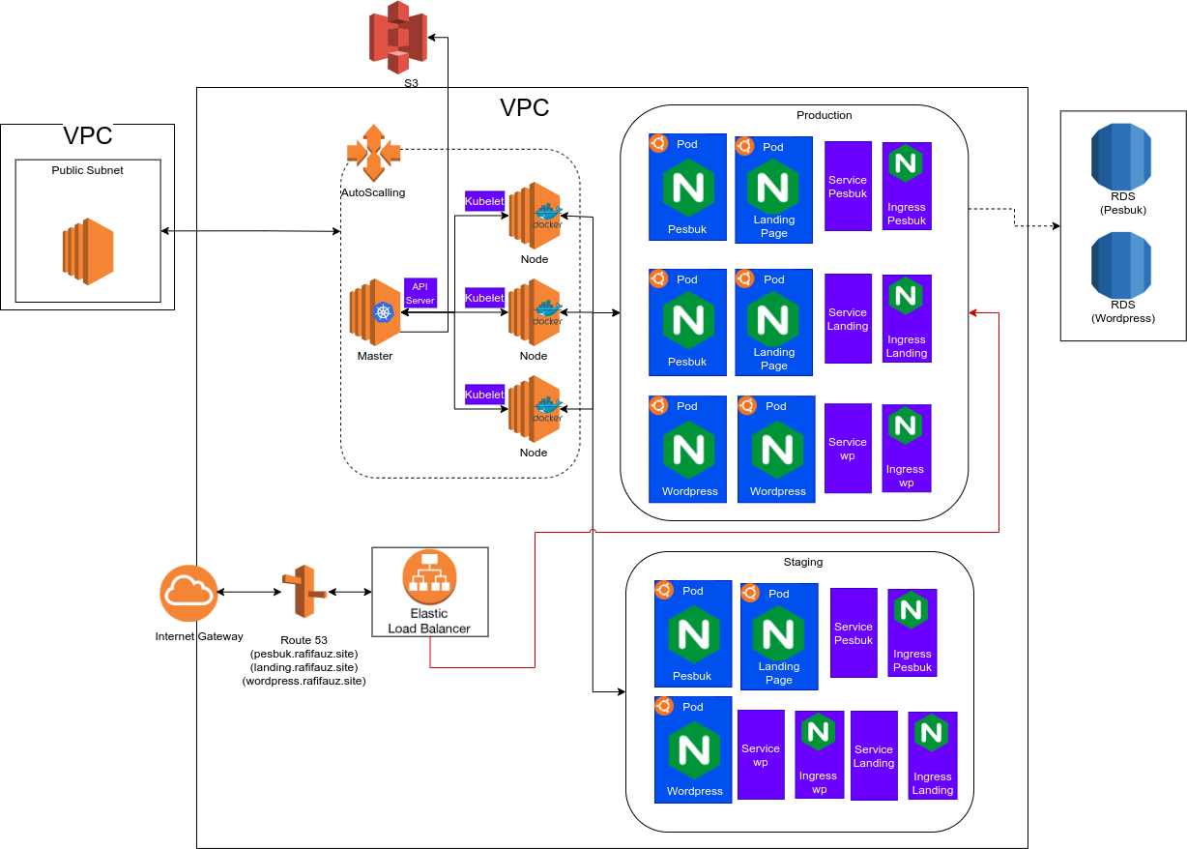
Topology !

Slide 4
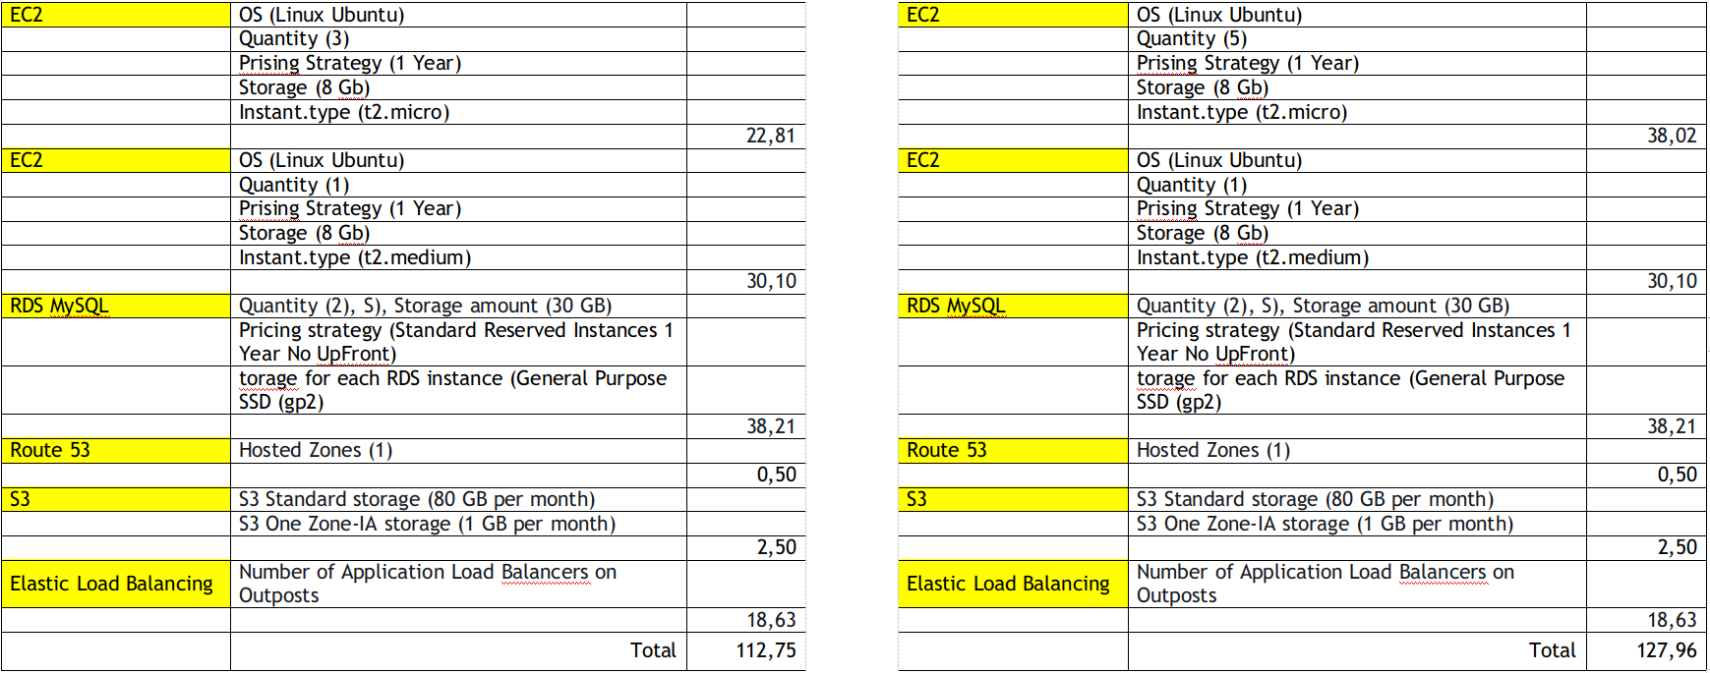
Buggeting AWS
Minimum Capacity
x 3 = 338,25

Slide 5
Buggeting AWS
Maximum Capacity
x 3 = 383,88

Slide 6
01
02
04
Agenda
03
Prepare Docker Image
Setting AWS
Install Kops
Deploy all setting using kubernetes

Slide 7

1
Setting AWS

Slide 8
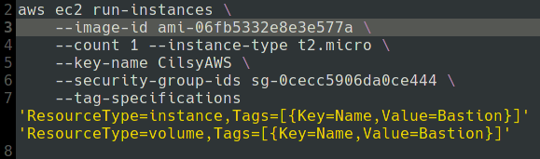

1. Setting AWS
1.1 Buat Instance dengan nama Bastion
EC2
Gambar 1.1 Create Instance bastion

Slide 9

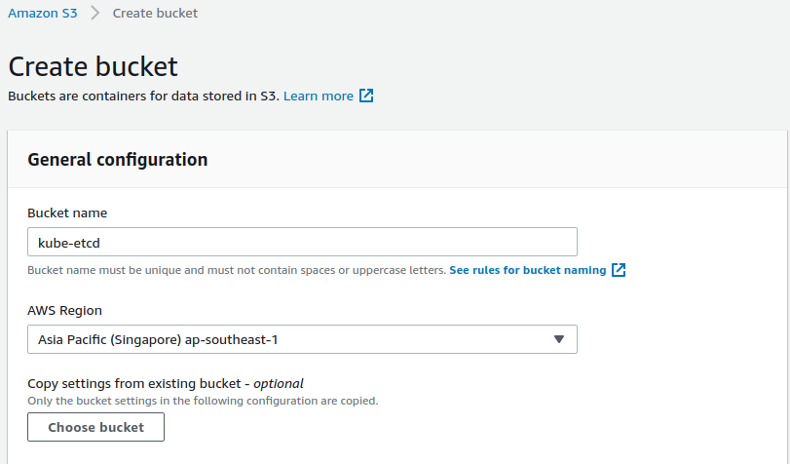
1. Setting AWS
1.2 Buat Bucket s3 yang nanti akan digunakan sebagai etcd kubernetes master
S3
Gambar 1.2 Create bucket s3

Slide 10

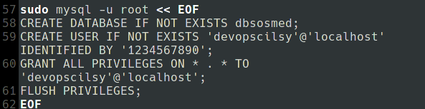
1. Setting AWS
1.3 Buat 2 Database RDS untuk pesbuk dan Wordpress dan masukkan konfigurasinya
RDS
Gambar 1.3 Seting mysql web pesbuk

Slide 11

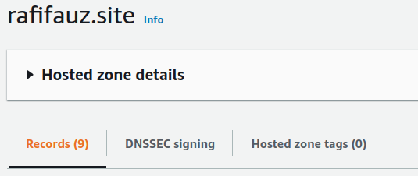
1. Setting AWS
1.4 Siapkan Hosted Zone dari DNSyang ingin digunakan
Route 53
Gambar1. Seting web pesbuk
Gambar 1.4 Create hosted zone

Slide 12
2
Prepare Docker Image

Slide 13
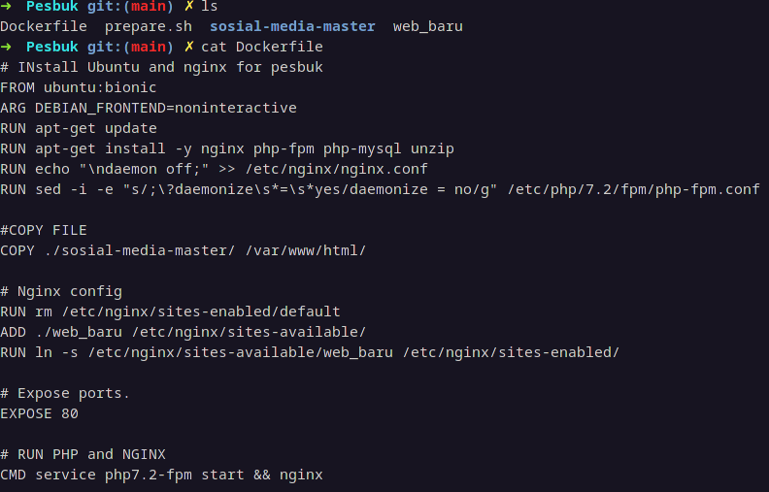
2. Prepare Docker Image
2.1 Siapkan file yang dibutuhkan web pesbuk dan letakkan dalam satu folder dengan Dockerfile
Gambar 2.1 Dockerfile web pesbuk

Slide 14
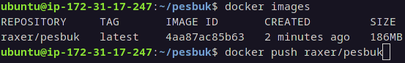
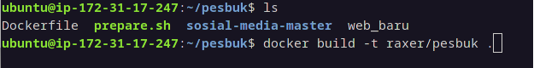
2. Prepare Docker Image
2.2 Siapkan file yang dibutuhkan web pesbuk dan letakkan dalam satu folder dengan Dockerfile
Gambar 2.2 Docker build image
Gambar 2.3 Docker image push

Slide 15
3
Install Kops

Slide 16
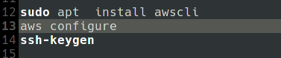
3. Install Kops
3.1 Install AWS CLI dan koneksikan akun AWS kebastion
Gambar 3.1 AWS CLI

Slide 17
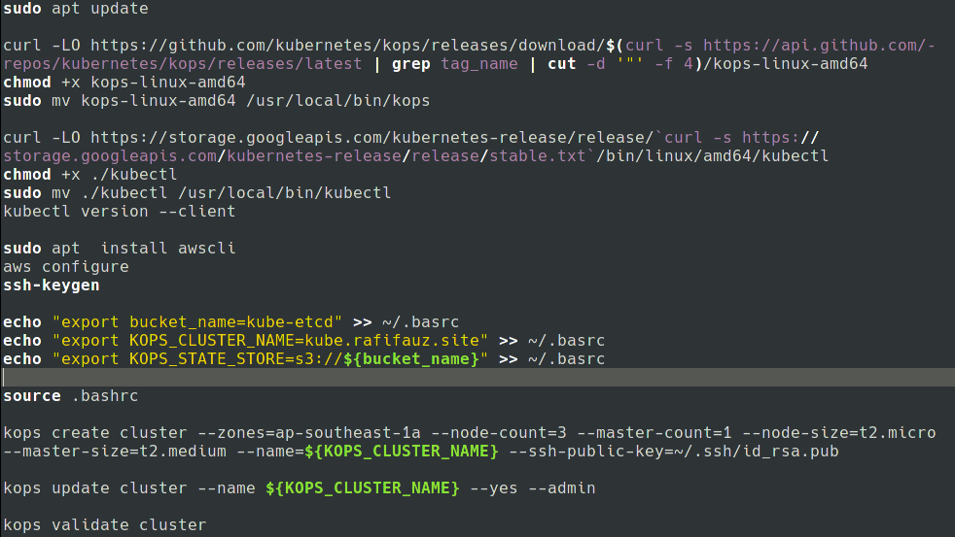
3. Install Kops
3.2 Install kops pada bastion
Gambar 3.2 Install kops

Slide 18
4
Deploy all setting using kubernetes

Slide 19
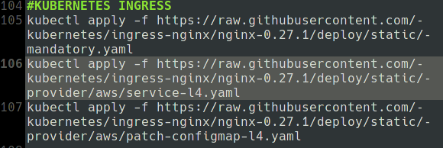
4. Deploy all setting using kubernetes
4.1 Jalankan 3 file yaml ini agar dapat menggunakan ingress (karena ingress bukan default dari kubernetes)
Gambar 4.1 konfigurasi web pesbuk dengan kubernetes

Slide 20
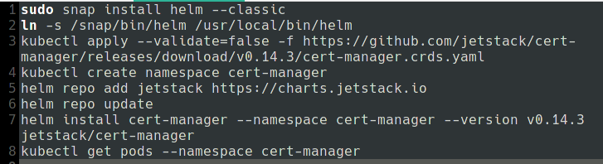
4. Deploy all setting using kubernetes
4.2 Jalankan command dibawah untuk melakukan configurasi heml dan membuat cert-manager yang akan dibutuhkan untuk membuat ssl dengan ssl manager
Gambar 4.2 konfigurasi heml for ssl

Slide 21
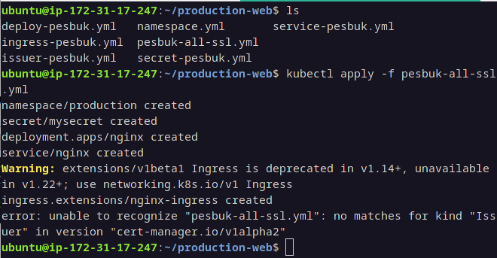
4. Deploy all setting using kubernetes
4.3 Jalankan pesbuk-all (berisi namespace , deploy, ingress, service issuer, ingress dan secret)
Gambar 4.3 konfigurasi web pesbuk dengan kubernetes

Slide 22
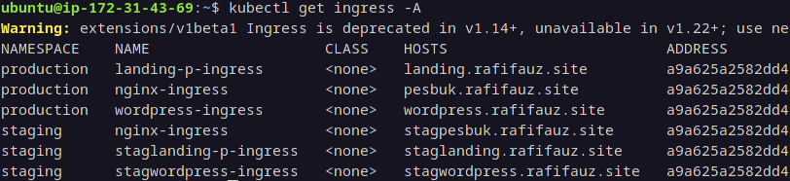
4. Deploy all setting using kubernetes
4.4 Pengecekan Ingress
Gambar 4.4 Pengecekan Ingress

Slide 23
Thanks!
Does anyone have any questions?

